Slide 1
Αρχές
Χρηματοοικονομικής των επιχειρήσεων
Κεφάλαιο 7
Εισαγωγή στις έννοιες του κινδύνου και της απόδοσης
McGraw-Hill/Irwin
2013 Utopia Publishing, All rights reserved
Notes:
2
1
1
1
1
1

Slide 2
Θέματα που καλύπτονται
Πάνω από ένας αιώνας ιστορίας των κεφαλαιαγορών
Μέτρηση του κινδύνου χαρτοφυλακίου
Υπολογισμός του κινδύνου χαρτοφυλακίου
Πώς οι επιμέρους μετοχές επηρεάζουν τον κίνδυνο χαρτοφυλακίου
Διαφοροποίηση και προσθετικότητα των αξιών
2013 Utopia Publishing, All rights reserved
Notes:
3
2
2
2
2
2

Slide 3
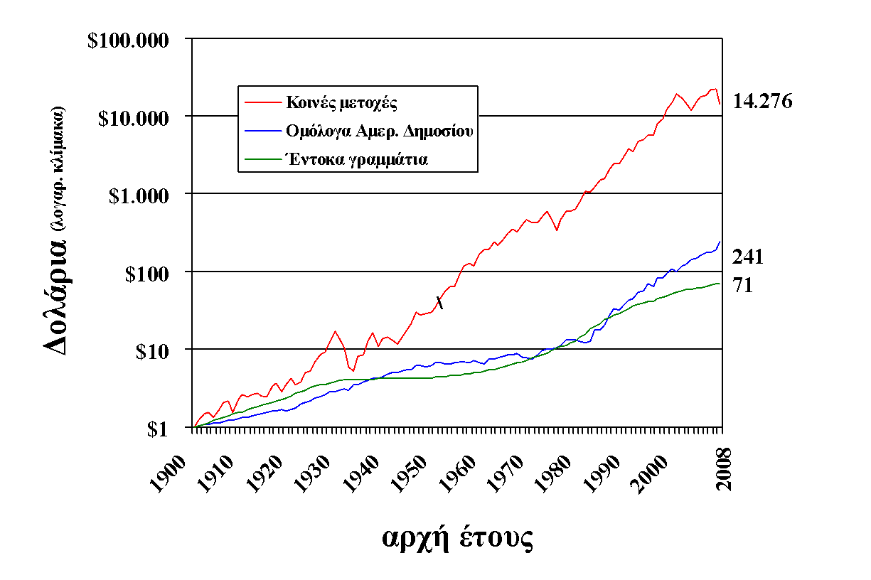
Η αξία μιας επένδυσης 1$ το 1900
2013 Utopia Publishing, All rights reserved
Notes:
13

Slide 4
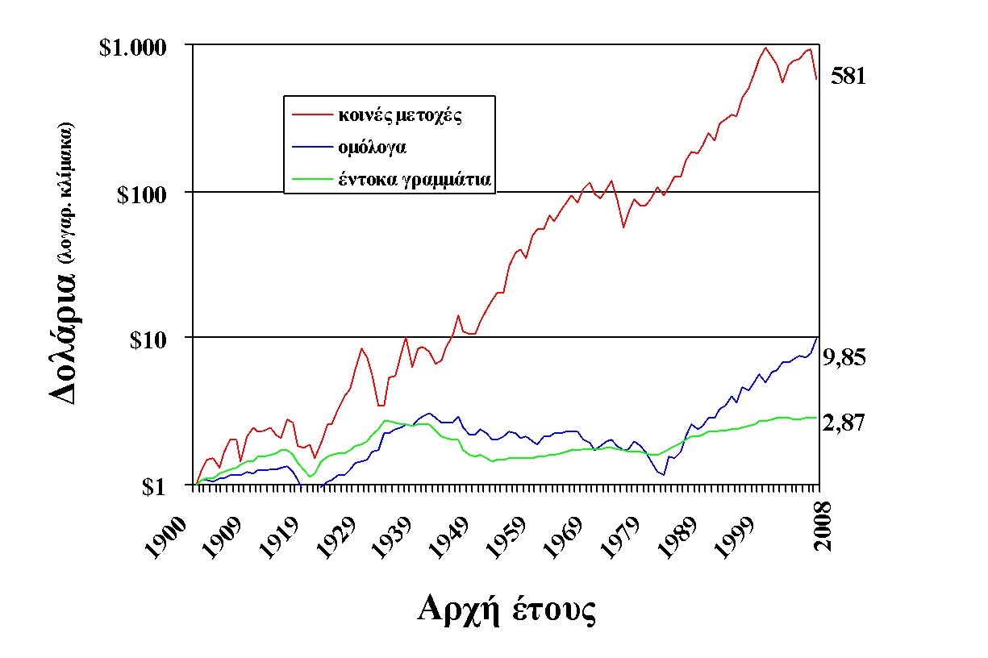
Η αξία μιας επένδυσης 1$ το 1900
Πραγματικές αποδόσεις
2013 Utopia Publishing, All rights reserved
Notes:
13

Slide 5
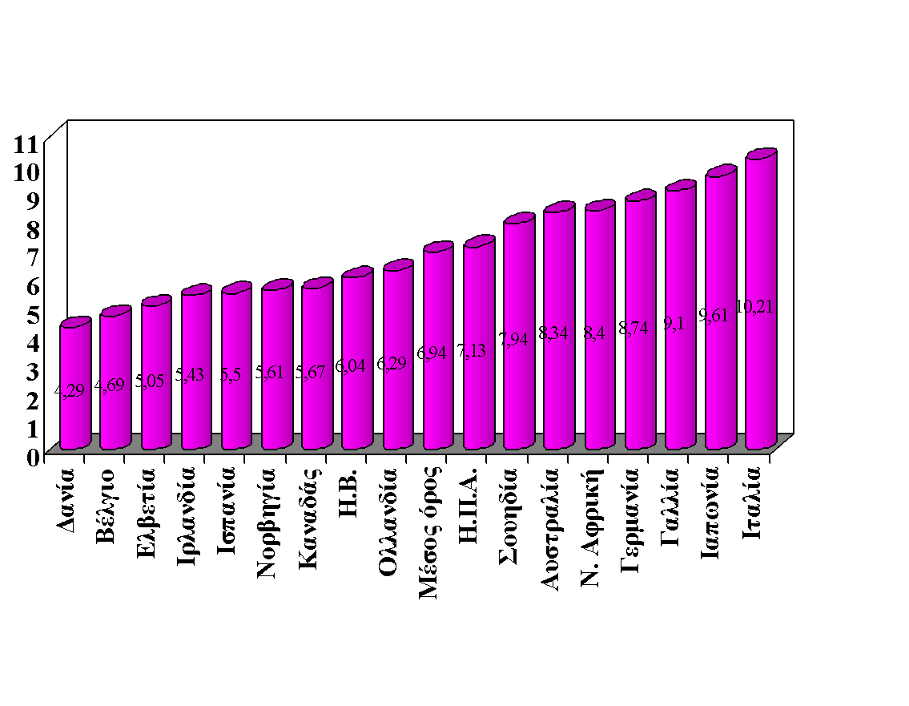
Μέσα πριμ κινδύνου (ανά χώρα)
Πριμ κινδύνου, %
Χώρα
2013 Utopia Publishing, All rights reserved

Slide 6
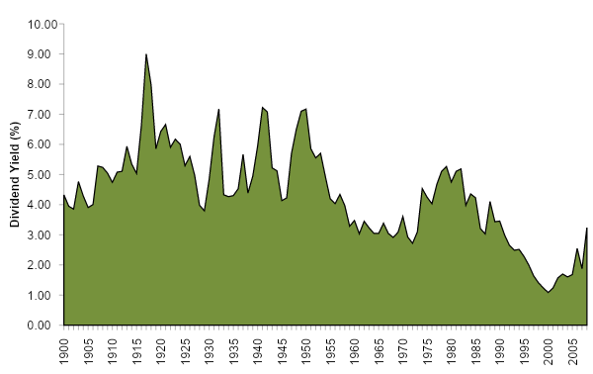
Μερισματική Απόδοση
Μερισματικές αποδόσεις στις ΗΠΑ 1900-2008
2013 Utopia Publishing, All rights reserved

Slide 7
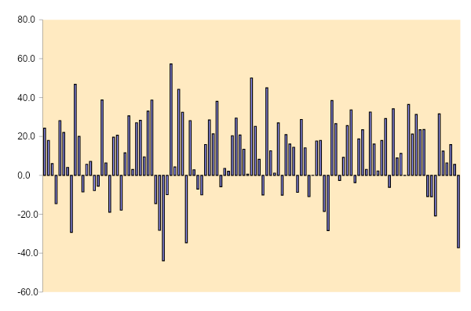
Συντελεστές απόδοσης 1900-2008
Αποδόσεις χρηματιστηριακών δεικτών
Ποσοσταία απόδοση
Πηγή: Ibbotson Associates
Έτος
2013 Utopia Publishing, All rights reserved
Notes:
14

Slide 8
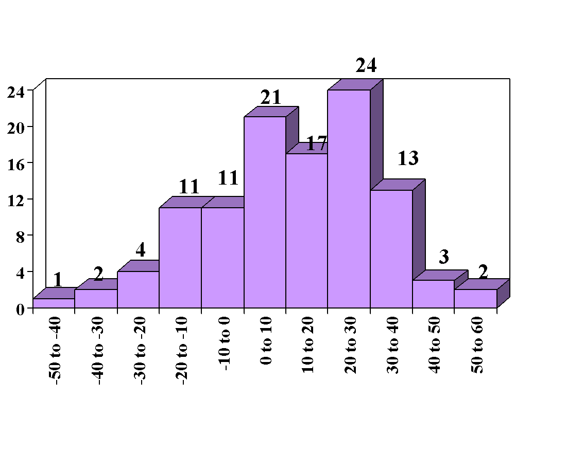
Μέτρηση κινδύνου
Ιστόγραμμα των ετήσιων αποδόσεων της αγοράς μετοχών
(1900-2008)
# ετών
Απόδοση %
2013 Utopia Publishing, All rights reserved

Slide 9
Μέτρηση κινδύνου
Διακύμανση - Η μέση τιμή των τετραγώνων των αποκλίσεων από τον μέσο όρο. Μονάδα μέτρησης της μεταβλητότητας.
Τυπική απόκλιση - Τετραγωνική ρίζα της διακύμανσης. Μονάδα μέτρησης της μεταβλητότητας.
2013 Utopia Publishing, All rights reserved

Slide 10
Μέτρηση κινδύνου
Ρίψη νομίσματος - υπολογισμός διακύμανσης και τυπικής απόκλισης

Slide 11
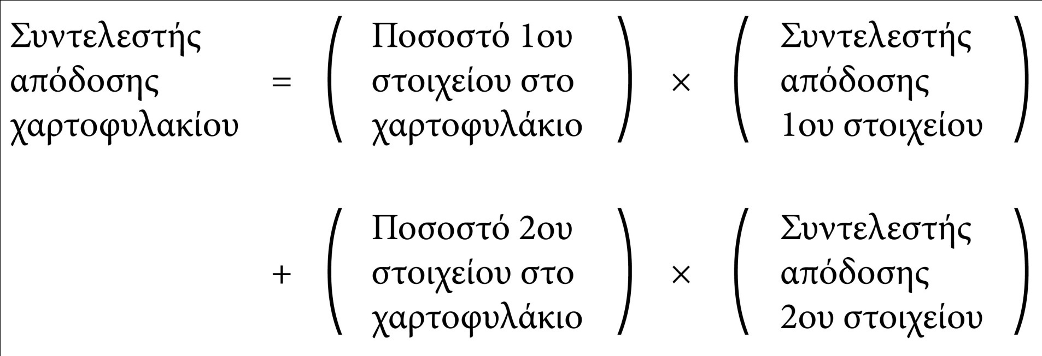
Μέτρηση κινδύνου
2013 Utopia Publishing, All rights reserved
Notes:
19

Slide 12
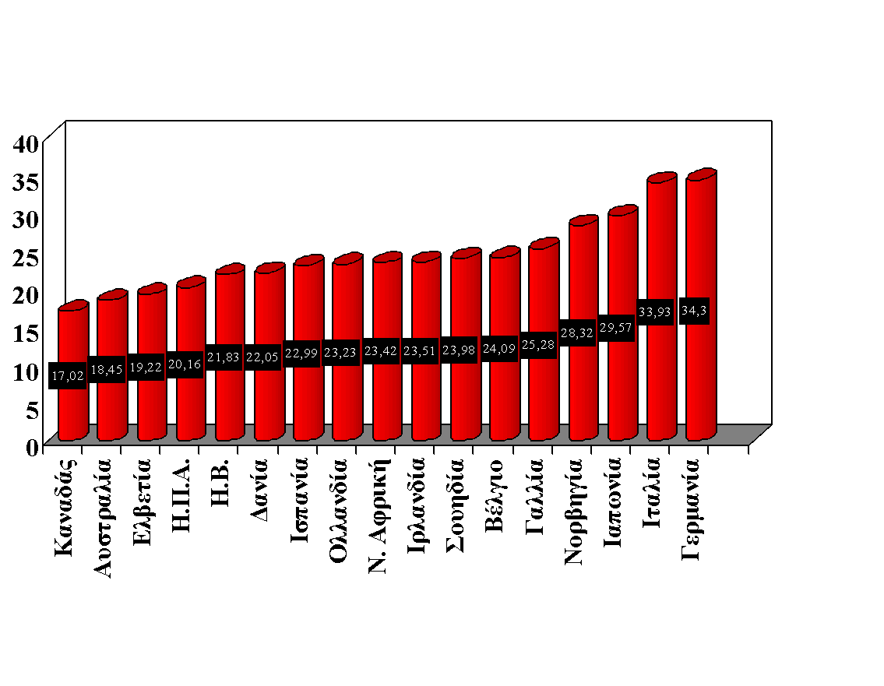
Κίνδυνος αγοράς μετοχών (ανά χώρα)
Μέσος κίνδυνος (1900-2008)
Τυπική απόκλιση ετήσιων αποδόσεων, %
2013 Utopia Publishing, All rights reserved

Slide 13
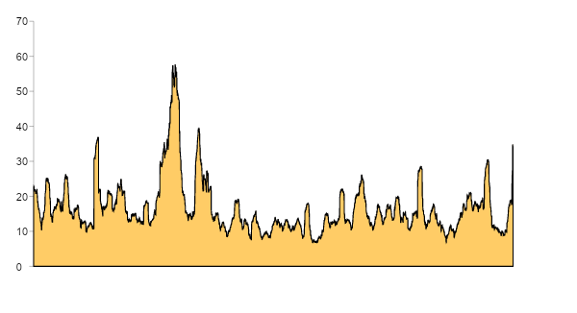
Κίνδυνος δείκτη Dow Jones
Ετησιοποιημένη τυπική απόκλιση του δείκτη DJIA κατά τις προηγούμενες 52 εβδομάδες
(1900 – 2008)
Τυπική απόκλιση (%)
Έτη
2013 Utopia Publishing, All rights reserved

Slide 14
Μέτρηση κινδύνου
Διαφοροποίηση - Στρατηγική που αποσκοπεί στη μείωση του κινδύνου μέσω της επέκτασης του χαρτοφυλακίου σε πολλές επενδύσεις.
Μοναδικός κίνδυνος - Παράγοντες κινδύνου που επηρεάζουν μόνο τη συγκεκριμένη εταιρεία. Ονομάζεται και «κίνδυνος που επιδέχεται διαφοροποίηση».
Κίνδυνος αγοράς - Πηγές κινδύνου που εκτείνονται σε όλο το εύρος της οικονομίας και επηρεάζουν την αγορά μετοχών στο σύνολό της. Ονομάζεται και «συστηματικός κίνδυνος».
2013 Utopia Publishing, All rights reserved
Notes:
18

Slide 15
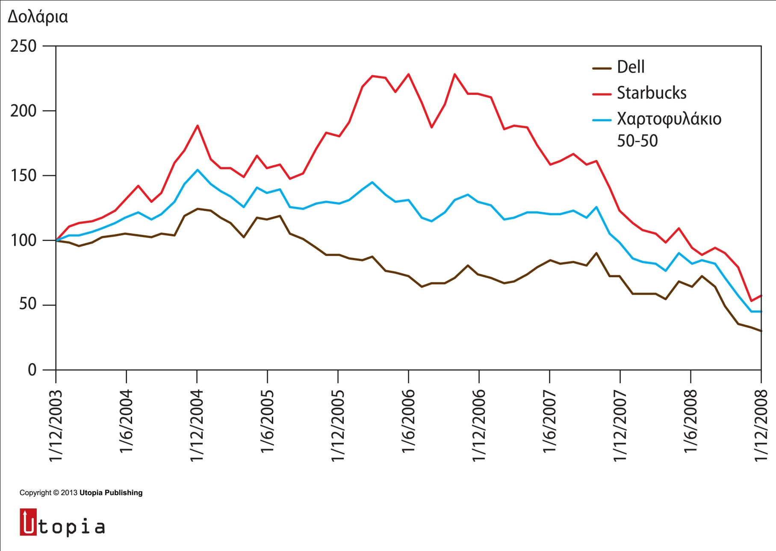
Σύγκριση αποδόσεων

Slide 16
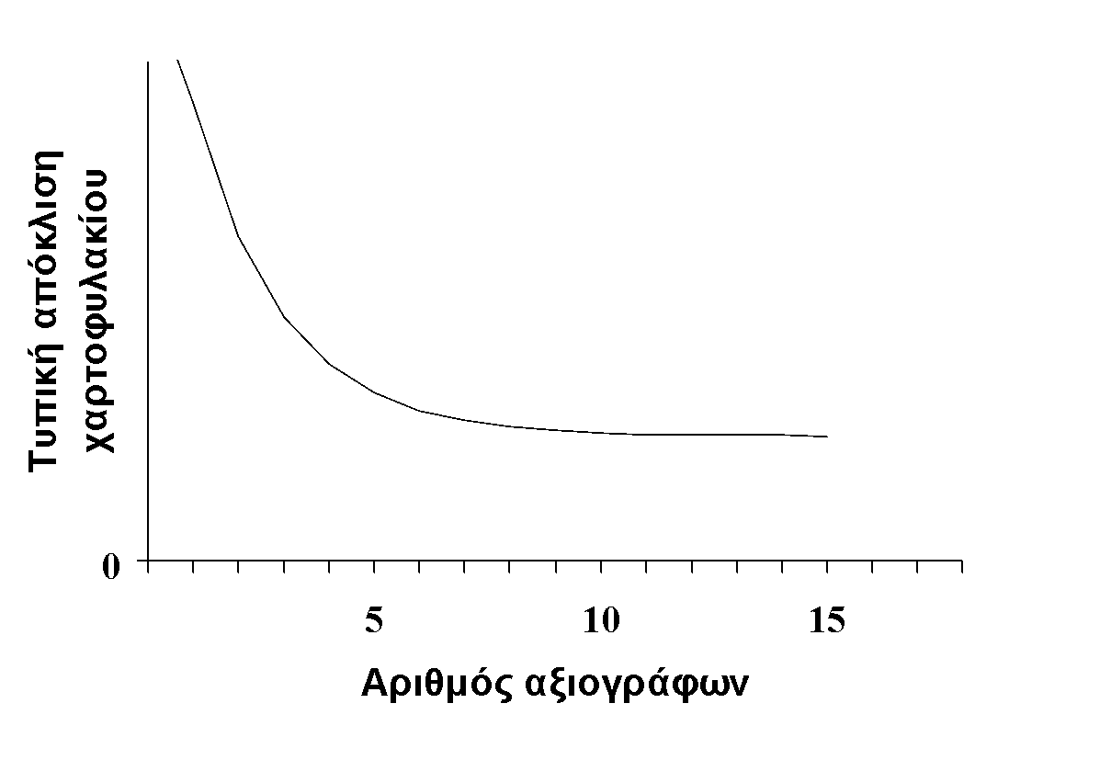
Μέτρηση κινδύνου
2013 Utopia Publishing, All rights reserved
Notes:
20

Slide 17
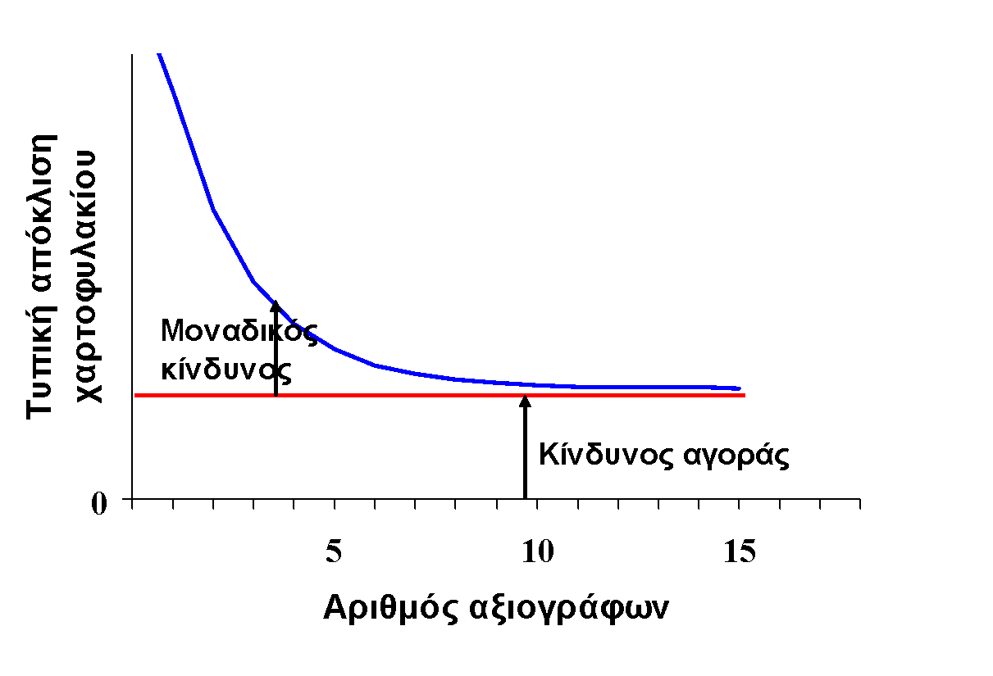
Μέτρηση κινδύνου
2013 Utopia Publishing, All rights reserved
Notes:
21

Slide 18
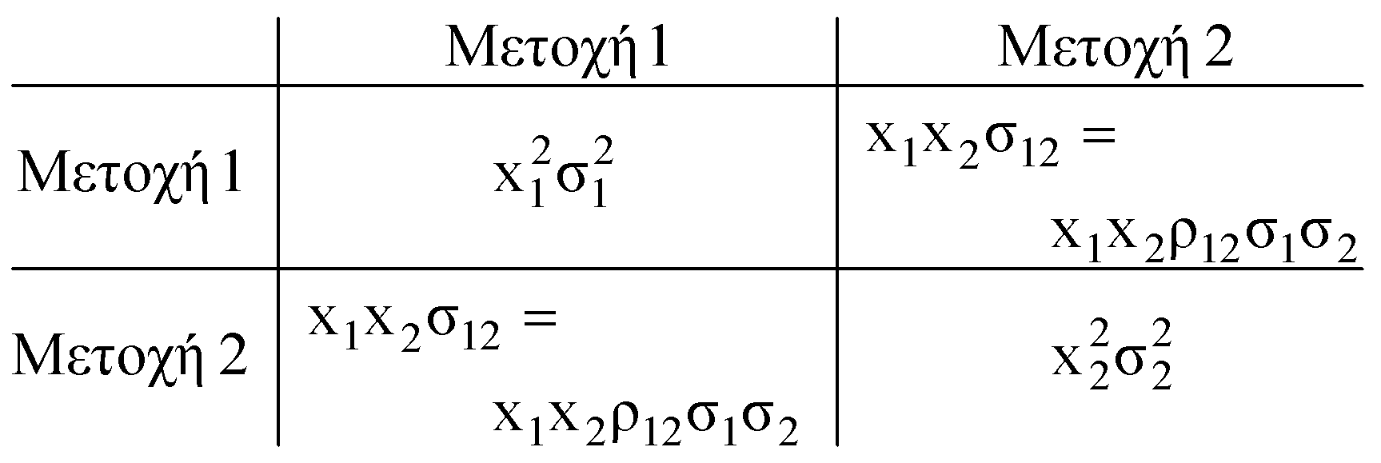
Κίνδυνος χαρτοφυλακίου
Η διακύμανση ενός χαρτοφυλακίου δύο μετοχών ισούται με το άθροισμα των 4 αυτών πλαισίων
2013 Utopia Publishing, All rights reserved
Notes:
19

Slide 19
Κίνδυνος χαρτοφυλακίου
Παράδειγμα
Έστω ότι επενδύετε το 60% του χαρτοφυλακίου σας στην Campbell Soup και το 40% στην Boeing. Η αναμενόμενη δολαριακή απόδοση από τη μετοχή της Campbell είναι 3,1% και από της Boeing είναι 9,5%. Η αναμενόμενη απόδοση του χαρτοφυλακίου σας ισούται με:
2013 Utopia Publishing, All rights reserved
Notes:
19

Slide 20
Κίνδυνος χαρτοφυλακίου
Παράδειγμα
Έστω ότι επενδύετε το 60% του χαρτοφυλακίου σας στην Campbell Soup και το 40% στην Boeing. Η αναμενόμενη δολαριακή απόδοση από τη μετοχή της Campbell είναι 3,1% και από της Boeing είναι 9,5%. Η τυπική απόκλιση των ετησιοποιημένων ημερήσιων αποδόσεών τους είναι 15,8% και 23,7% αντιστοίχως. Κάντε την παραδοχή ότι ο συντελεστής συσχέτισης διαμορφώνεται σε 1,0 και υπολογίστε τη διακύμανση του χαρτοφυλακίου.
2013 Utopia Publishing, All rights reserved
Notes:
19

Slide 21
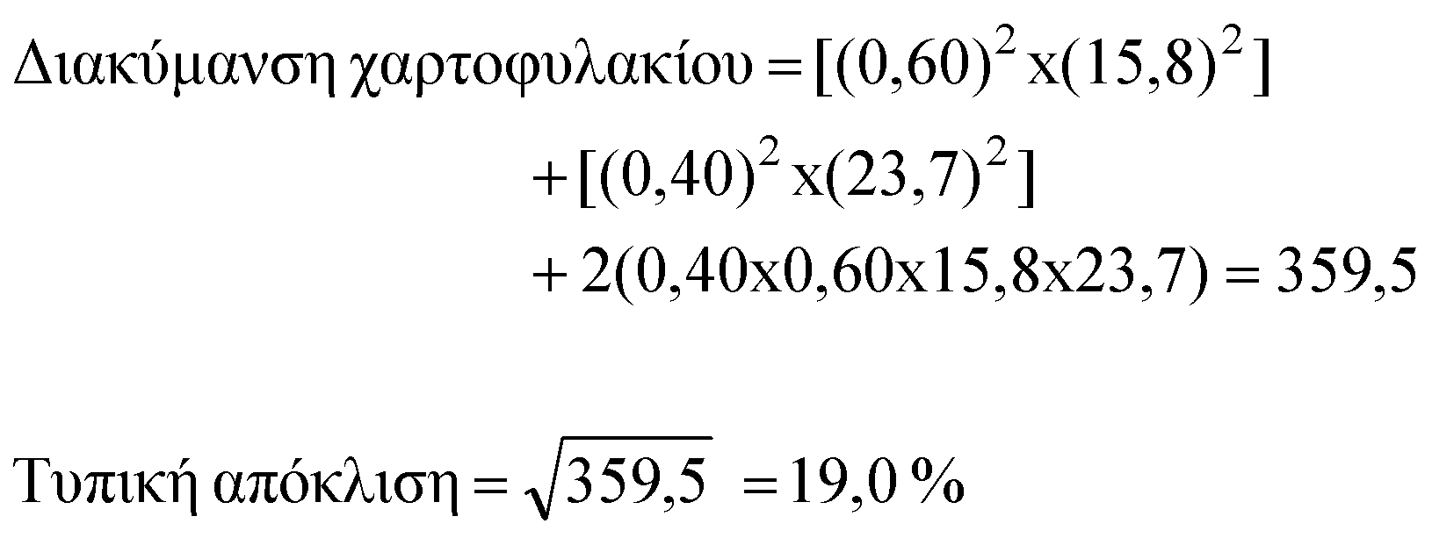
Κίνδυνος χαρτοφυλακίου
Παράδειγμα
Έστω ότι επενδύετε το 60% του χαρτοφυλακίου σας στην Campbell Soup και το 40% στην Boeing. Η αναμενόμενη δολαριακή απόδοση από τη μετοχή της Campbell είναι 3,1% και από της Boeing είναι 9,5%. Η τυπική απόκλιση των ετησιοποιημένων ημερήσιων αποδόσεών τους είναι 15,8% και 23,7% αντιστοίχως. Κάντε την παραδοχή ότι ο συντελεστής συσχέτισης διαμορφώνεται σε 1,0 και υπολογίστε τη διακύμανση του χαρτοφυλακίου.
2013 Utopia Publishing, All rights reserved
Notes:
19

Slide 22
Κίνδυνος χαρτοφυλακίου
Ένα ακόμα παράδειγμα
Έστω ότι επενδύετε το 60% του χαρτοφυλακίου σας στην Exxon Mobil και το 40% στην Coca Cola. Η αναμενόμενη δολαριακή απόδοση από τη μετοχή της Exxon Mobil είναι 10% και από της Coca Cola είναι 15%. Η αναμενόμενη απόδοση του χαρτοφυλακίου σας ισούται με:
2013 Utopia Publishing, All rights reserved
Notes:
19

Slide 23
Κίνδυνος χαρτοφυλακίου
Ένα ακόμα παράδειγμα
Έστω ότι επενδύετε το 60% του χαρτοφυλακίου σας στην Exxon Mobil και το 40% στην Coca Cola. Η αναμενόμενη δολαριακή απόδοση από τη μετοχή της Exxon Mobil είναι 10% και από της Coca Cola είναι 15%. Η τυπική απόκλιση των ετησιοποιημένων ημερήσιων αποδόσεών τους είναι 18,2% και 27,3% αντιστοίχως. Κάντε την παραδοχή ότι ο συντελεστής συσχέτισης διαμορφώνεται σε 1,0 και υπολογίστε τη διακύμανση του χαρτοφυλακίου.
2013 Utopia Publishing, All rights reserved
Notes:
19

Slide 24
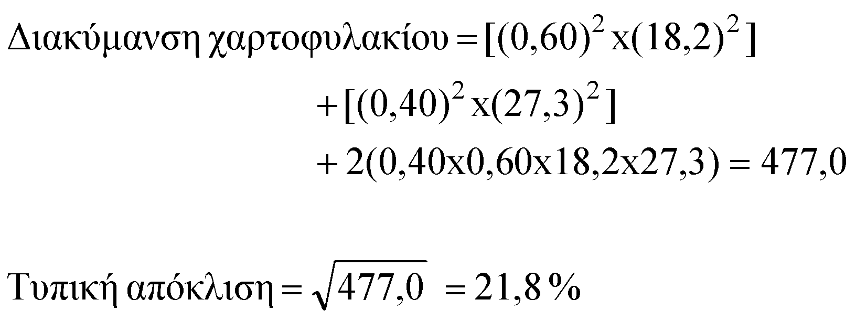
Κίνδυνος χαρτοφυλακίου
Ένα ακόμα παράδειγμα
Έστω ότι επενδύετε το 60% του χαρτοφυλακίου σας στην Exxon Mobil και το 40% στην Coca Cola. Η αναμενόμενη δολαριακή απόδοση από τη μετοχή της Exxon Mobil είναι 10% και από της Coca Cola είναι 15%. Η τυπική απόκλιση των ετησιοποιημένων ημερήσιων αποδόσεών τους είναι 18,2% και 27,3% αντιστοίχως. Κάντε την παραδοχή ότι ο συντελεστής συσχέτισης διαμορφώνεται σε 1,0 και υπολογίστε τη διακύμανση του χαρτοφυλακίου.
2013 Utopia Publishing, All rights reserved
Notes:
19

Slide 25
Κίνδυνος χαρτοφυλακίου
2013 Utopia Publishing, All rights reserved
Notes:
19

Slide 26
Κίνδυνος χαρτοφυλακίου
Παράδειγμα Συντελεστής συσχέτισης = 0,4
Μετοχές σ % χαρτοφυλακίου Μέση απόδοση
ABC Corp 28 60% 15%
Big Corp 42 40% 21%
Τυπική απόκλιση = σταθμισμένος μ.ο. = 33,6
Τυπική απόκλιση = χαρτοφυλάκιο = 28,1
Πραγματική τυπική απόκλιση:
= (28²⁾(0,6²) + (42²)(0,4²) + 2(0,4)(0,6)(28)(42)(0,4)
= 28,1 ΣΩΣΤΟ
Απόδοση : r = (15%)(0,60) + (21%)(0,4) = 17,4%
2013 Utopia Publishing, All rights reserved

Slide 27
Κίνδυνος χαρτοφυλακίου
Παράδειγμα Συντελεστής συσχέτισης = 0,4
Μετοχές σ % χαρτοφυλακίου Μέση απόδοση
ABC Corp 28 60% 15%
Big Corp 42 40% 21%
Τυπική απόκλιση = σταθμισμένος μ.ο. = 33,6
Τυπική απόκλιση = χαρτοφυλάκιο = 28,1
Απόδοση = σταθμισμένος μ.ο. = χαρτοφυλάκιο = 17,4%
Ας προσθέσουμε στο χαρτοφυλάκιο τη μετοχή της New Corp
2013 Utopia Publishing, All rights reserved

Slide 28
Κίνδυνος χαρτοφυλακίου
Παράδειγμα Συντελεστής συσχέτισης = 0,3
Μετοχές σ % χαρτοφυλακίου Μέση απόδοση
Χαρτοφυλάκιο 28,1 50% 17,4%
New Corp 30 50% 19%
ΝΕΑ Τυπική απόκλιση = σταθμισμένος μ.ο. = 31,80
ΝΕΑ Τυπική απόκλιση = χαρτοφυλάκιο = 23,43
ΝΕΑ Απόδοση = σταθμισμένος μ.ο. = χαρτοφυλάκιο = 18,20%
ΠΑΡΑΤΗΡΗΣΗ: Υψηλότερη απόδοση & χαμηλότερος κίνδυνος
Πώς τα καταφέραμε; ΔΙΑΦΟΡΟΠΟΙΗΣΗ
2013 Utopia Publishing, All rights reserved

Slide 29
Κίνδυνος χαρτοφυλακίου
Τα σκιασμένα τετραγωνίδια περιέχουν όρους διακύμανσης - τα υπόλοιπα περιέχουν όρους συνδιακύμανσης.
1
2
3
Για να υπολογίσετε τη διακύμανση του χαρτοφυλακίου αθροίστε τα τετραγωνίδια
ΜΕΤΟΧΗ
4
5
6
Ν
1
2
3
4
5
6
Ν
ΜΕΤΟΧΗ
2013 Utopia Publishing, All rights reserved

Slide 30
Κίνδυνος χαρτοφυλακίου
Χαρτοφυλάκιο αγοράς - Χαρτοφυλάκιο όλων των στοιχείων ενεργητικού της οικονομίας. Στην πράξη, ένας ευρύς δείκτης της αγοράς μετοχών, όπως ο Σύνθετος Δείκτης S&P, χρησιμοποιείται ως αντιπροσωπευτικός της αγοράς.
Συντελεστής βήτα - Η ευαισθησία της απόδοσης μιας μετοχής ως προς την απόδοση του χαρτοφυλακίου αγοράς.
2013 Utopia Publishing, All rights reserved

Slide 31
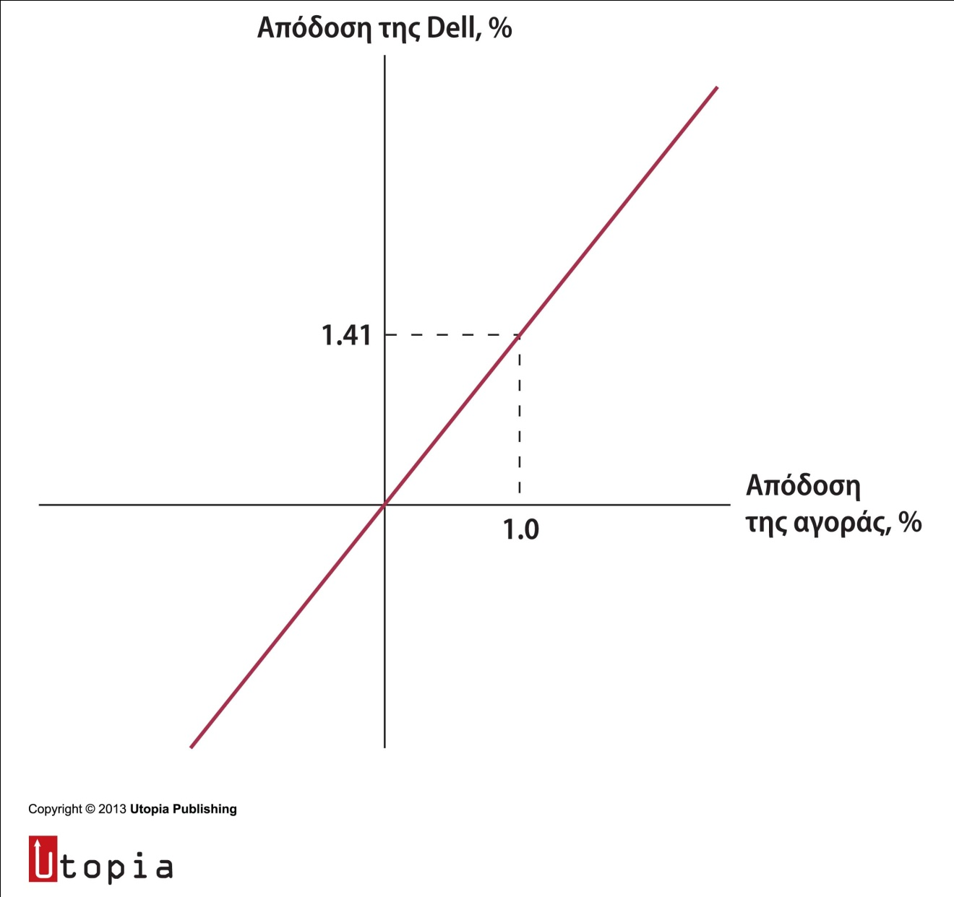
Κίνδυνος χαρτοφυλακίου
Η απόδοση της μετοχής
της Dell παρουσιάζει
μέση μεταβολή 1,41%
για κάθε αύξηση της
απόδοσης της αγοράς κατά 1%.
Επομένως, ο βήτα
ισούται με 1,41

Slide 32
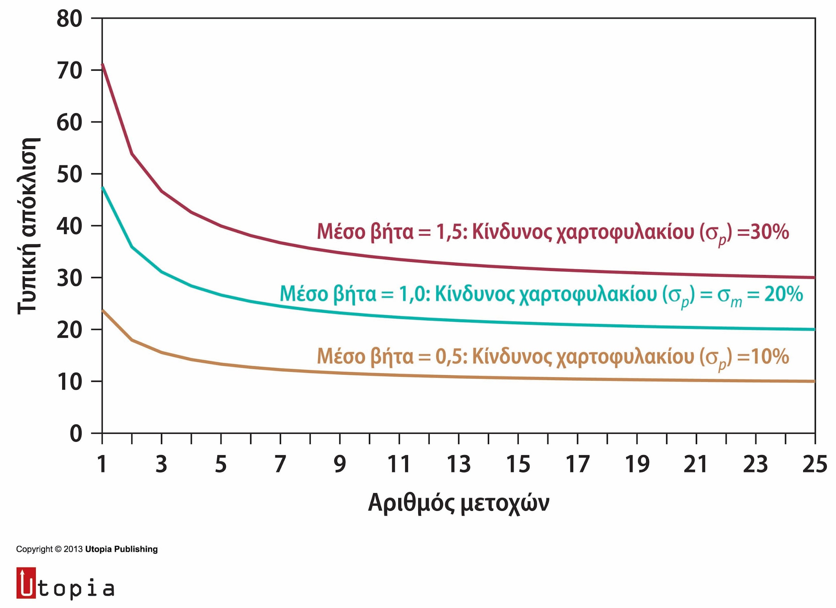
Κίνδυνος χαρτοφυλακίου
Η μεσαία γραμμή δείχνει ότι ένα καλά
διαφοροποιημένο χαρτοφυλάκιο με
τυχαία επιλεγμένες μετοχές καταλήγει σε β=1 και τυπική απόκλιση ίση με της αγοράς—εδώ 20%.
Η επάνω γραμμή δείχνει ότι ένα
καλά διαφοροποιημένο χαρτοφυλάκιο με β=1,5 έχει τυπική απόκλιση περίπου 30%—1,5 φορά την τ.α. της αγοράς.
Η κάτω γραμμή δείχνει ότι ένα
καλά διαφοροποιημένο χαρτοφυλάκιο με β=0,5 έχει τυπική απόκλιση περίπου 10%—μισή από εκείνη της αγοράς.

Slide 33
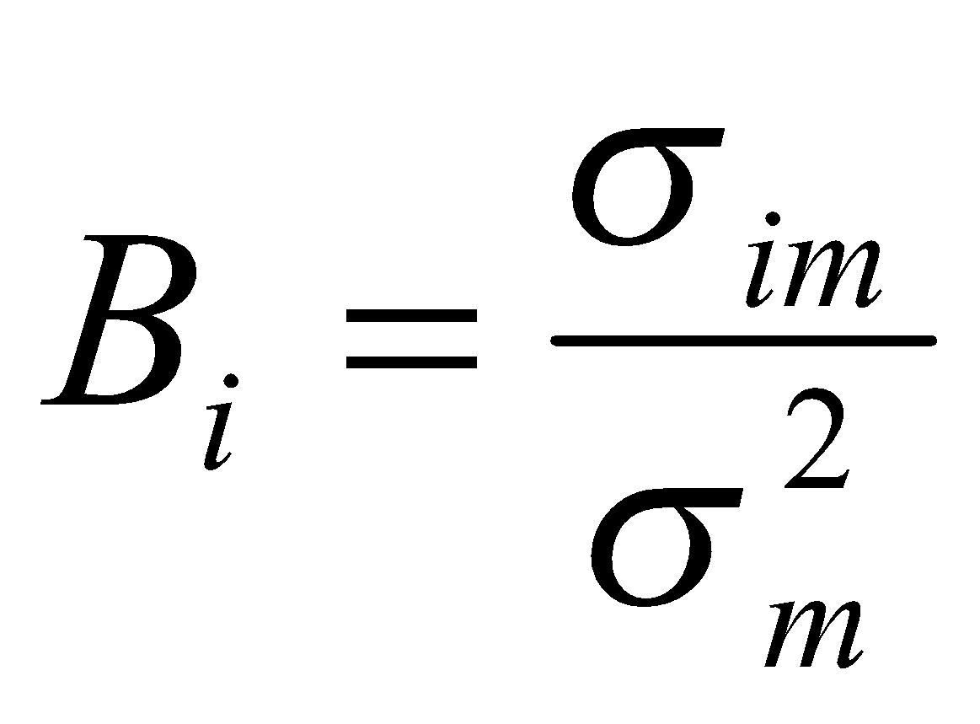
Κίνδυνος χαρτοφυλακίου
2013 Utopia Publishing, All rights reserved

Slide 34
Κίνδυνος χαρτοφυλακίου
Συνδιακύμανση με την αγορά
Διακύμανση της αγοράς
2013 Utopia Publishing, All rights reserved

Slide 35
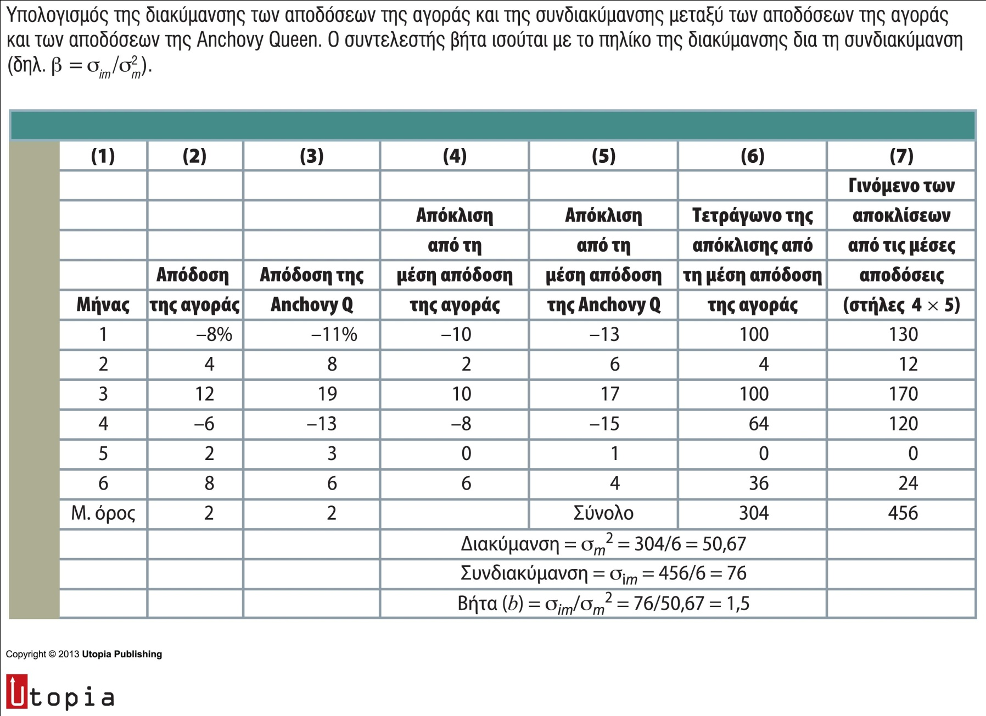
Βήτα

Slide 36
Πηγές στο διαδίκτυο
Κάντε κλικ για να μεταβείτε στους ιστότοπους
Απαραίτητη η σύνδεση στο Internet
www.globalfindata.com
http://www.gacetafinanciera.com/TEORIARIESGO/MPS.pdf
2013 Utopia Publishing, All rights reserved

